Slide 1
Методы и приемы работы по формированию математической грамотности посредством работы над математическими задачами

Slide 2
Математическая грамотность —
способность определять и понимать роль математики, высказывать хорошо обоснованные математические суждения и находить необходимые математические инструменты для решения современных повседневных задач и научных проблем.

Slide 3
Формирование МГ. Что делать?
Помнить о системности формируемых математических знаний, о необходимости теоретической и практической предметной базы
формировать готовность к взаимодействию с математической стороной окружающего мира - погружать в реальные ситуации (отдельные задания; цепочки заданий, объединенных ситуацией, проектные работы)
формировать опыт поиска путей решения жизненных задач, учить математическому моделированию реальных ситуаций и переносить способы решения учебных задач на реальные
развивать когнитивную сферу, учить познавать мир, решать задачи разными способами
формировать коммуникативную, читательскую, информационную, социальную компетенции
развивать регулятивную сферы и рефлексию: учить планировать деятельность, конструировать алгоритмы (вычисления, построения и пр.), контролировать процесс и результат, выполнять проверку на соответствие исходным данным и правдоподобие, коррекцию и оценку результата деятельности.

Slide 4
Содержание функциональной грамотности применительно к образовательным областям современного учебного плана
Notes:
Л.М.Перминова, доктор педагогических наук, профессор кафедры управления персоналом Московского института открытого образования.

Slide 5
Язык и литература
1.1. Чтение и понимание сложных текстов 1.2. Деловое письмо
2. Математика
2.1. Решение прикладных задач
2.2. Ориентация в базовых математических понятиях
3. Природа
3.1. Научное объяснение явлений природы, наблюдаемых в повседневной жизни
3.2. Экологическая грамотность (знание, понимание и соблюдение правил экологического поведения)
3.3. Химическая грамотность
4. Общество
4.1. Ориентация в среде проживания 4.6. Этическая грамотность
4.2. Правовая грамотность 4.7. Коммуникативная (языковая) грамотность
4.3. Экологическая грамотность 4.8. Ориентация в мире профессий и в своих
4.4. Политическая грамотность профессиональных возможностях
4.5. Экономическая грамотность 4.9. Ориентация в ценностях отечественной и
мировой культуры
5. Искусство
5.1. Эстетическая грамотность 5.2. Ориентация в памятниках культуры среды проживания
6. Технология
6.1. Техническая грамотность 6.2. Домашнее хозяйство
7. Информатика
7.1. Компьютерная грамотность (подготовка на уровне пользователя ЭВМ)
8. Физическая культура
8.1. Валеологическая грамотность
8.2. Эстетическая культура тела
9. Интеграция образовательных областей
9.1. Личная безопасность

Slide 6
43.4. Предметные результаты по учебному предмету «Математика» предметной области «Математика и информатика» должны обеспечивать:
7) Использование начальных математических знаний при решении учебных и
практических задач и в повседневных ситуациях для описания и объяснения
окружающих предметов, процессов и явлений, оценки их количественных и
пространственных отношений, в том числе в сфере личных и семейных финансов
Notes:
Смолеусова Татьяна Викторовна профессор кафедры начального образования НИПКиПРО, к.п.н., доцент, почетный работник общего образования РФ, автор пособий по математике

Slide 7
Контексты
Близкие учащимся: общественная и личная жизнь, образование, профессиональная и научная деятельность.
Математическое содержание
заданий для выпускников начальной школы:
- пространство и форма, изменение и зависимости,
неопределенность и данные.
Мыслительные задачи,
которые будут решаться учащимися:
формулировать ситуацию на языке математики;
применять математические понятия, факты, процедуры;
интерпретировать и оценивать математические результаты.

Slide 8
Решение
•жизненных ситуаций, бытовых задач; задач «из жизни»;
• проектных задач;
• задач, в которых требуется найти часть данных;
• задач, требующих для решения прикидки, анализа и оценки информации;
• комбинаторных задач
Выполнение заданий, требующих
• сбора информации из разных источников и ее интерпретации;
• догадки, высказывания предположения, выдвижения гипотезы;
• переформулирования и обобщения.

Slide 9
Метаметодика строится на основе интеграции предметных методик
• Диалог • Парная работа
• Догадка, предположение • Групповая работа
• РКМЧП • Цифровая фотогалерея
Общее умение решать задачи
Моделирование, общение
Анализировать использованные методы решения
Математическая информация вокруг нас:
• Факты,
• Объекты,
• Процессы,
• Явления
(ФГОС НОО, предметные планируемые результаты)

Slide 10
Как формировать функциональную грамотность средствами математики?
Математико-методический инструментарий
• Покомпонентный метод формирования общего умения решать задачи
• Ситуации из жизни
• Сюжеты задач соответствуют контекстам
• Задачи класса, семьи, ученика…
• Проектные задачи
• Финансовая арифметика основанная на решении задач на семейный и личный бюджет, на расходы и доходы.
• Моделирование
• Изменение и зависимости
• «на глаз»
• «от руки»
• «прикидка»
• Проекты по математике
• Математические экскурсии
• Практические работы
• Диаграммы, таблицы, схемы
• Развертки
Notes:
Смолеусова Татьяна Викторовна профессор кафедры начального образования НИПКиПРО, к.п.н., доцент, почетный работник общего образования РФ, автор пособий по математике

Slide 11
Недостатки в овладении метапредметными умениями
работать с нетрадиционным заданием, в частности, с задачей, отличной от текстовой, для которой известен способ решения;
работать с информацией, представленной в различных формах (текста, таблицы, диаграммы, схемы, рисунка, чертежа)
отбирать информацию, если задача содержит избыточную информацию; привлекать информацию, использовать личный опыт
задавать самостоятельно точность данных с учетом условий задачи
моделировать ситуацию
размышлять: использовать здравый смысл, перебор возможных вариантов, метод проб и ошибок
представлять в словесной форме обоснование решения
находить и удерживать все условия, необходимые для решения и его интерпретации

Slide 12
Причины непонимания математики
1)Математическая тревожность/«страх математики». Как исправить?
- Работа на Учи.ру.
Решение олимпиадных
Работа на платформе Яндекс. Учебник – математика – кружок:
математические ребусы, комбинаторные, геометрические и
логические задачи, олимпиадные задания.
Ищете интересное в математике
Играйте
2) Мотивация.
3) Создать для ребенка дома позитивную и безопасную атмосферу во время занятий математикой.
Notes:
*АННА БУДАКОВА
младший научный сотрудник Лаборатории когнитивных исследований и психогенетики Томского государственного университета

Slide 13
«Решить задачу – значит раскрыть связи между данными и искомым, за данные условием задачи, на основе чего выбрать, а затем выполнить арифметические действия и дать от вет на вопрос задачи» (М.А. Бантова, Г.В. Бельтюкова. «Методика преподавания математики в начальных классах»
ребенок должен:
а) уметь хорошо читать и понимать смысл прочитанного;
б) уметь анализировать текст задачи, выявляя его структуру и взаимоотношения между данными и искомым;
в) уметь правильно выбирать и выполнять арифметические действия (и следовательно, быть хорошо знакомым с ними):
г) уметь записать решение задачи с помощью соответствующей математической символики.

Slide 14
Учебные изобретательские задачи. Р.А. Островская
Тексты учебных изобретательских задач | Задания для осмысления и матема тических вычислений (примерные)
10. Как заставить абсолютно всех водителей проезжать с малой скоростью по дороге, проходящей мимо детского городка, если известно, что обычная «зеб ра» малоэффективна? | Предложите варианты, которые заставят водителей сбросить скорость. Какой обойдется дешевле? Сколько ведер белой краски потребуется на волнистую «зебру», если на обычную из 10 полос надо 2 ведра, а волнистая линия длиннее прямой в 2 раза? Узнайте цену краски в магазине и найдите стоимость волнистой «зебры» (Нарисовать «зебру» волнистой, и водитель, опасаясь ям, затормозит)
13. У фермеров в Африке стада павианов (обезьян) уничтожают урожай мандаринов. Не помогают ни сторожа, ни собаки. Что делать? | Какой способ охраны, наименее затратный, можете предложить вы? Составьте арифметическую задачу про павианов и мандарины. (Можно между мандаринами посадить кислые лимоны, их павианы не любят)
Система приемов разрешения технических противоречий (приемы-хитрости , ТРИЗ):
1. Сделать наоборот.
2. Сделать заранее.
3. Сделать чуть меньше требуемого.
4. Применить идею матрешки.
5. Применить дробление – объединение.
6. Применить динамичность – статичность.
7. Применить тепловое расширение.
8. Применить ускорение – замедление.
Notes:
Ð.À. Островская – канд. пед. наук, до цент Брянского государственного университета.

Slide 15
Образовательная область | Содержание функциональной грамотности (ситуации, задания (ситуации-задания), решение которых связано с функциональной грамотностью)
Математика | Расчет количества рулонов обоев, необходимых для оклеивания стен квартиры; количества краски, необходимой для ремонта, решение задач на сообразительность, счет в «уме», планирование расходов из семейного бюджета и т.д.

Slide 16
Примеры открытых заданий по математической грамотности PISA

Slide 19
ЦЕЛЬ ВОПРОСА 1.
Описание: сравнить и рассчитать значения для соответствия заданным критериям.
Область математического содержания: количество.
Контекст: личный.
Познавательная деятельность: интерпретация.
ЦЕЛЬ ВОПРОСА 2.
Описание: понять взаимосвязь языка задачи с символьным, формальным языком, необходимым для ее математического представления.
Область математического содержания: неопределенность и данные. Контекст: личный.
Познавательная деятельность: интерпретация.

Slide 21
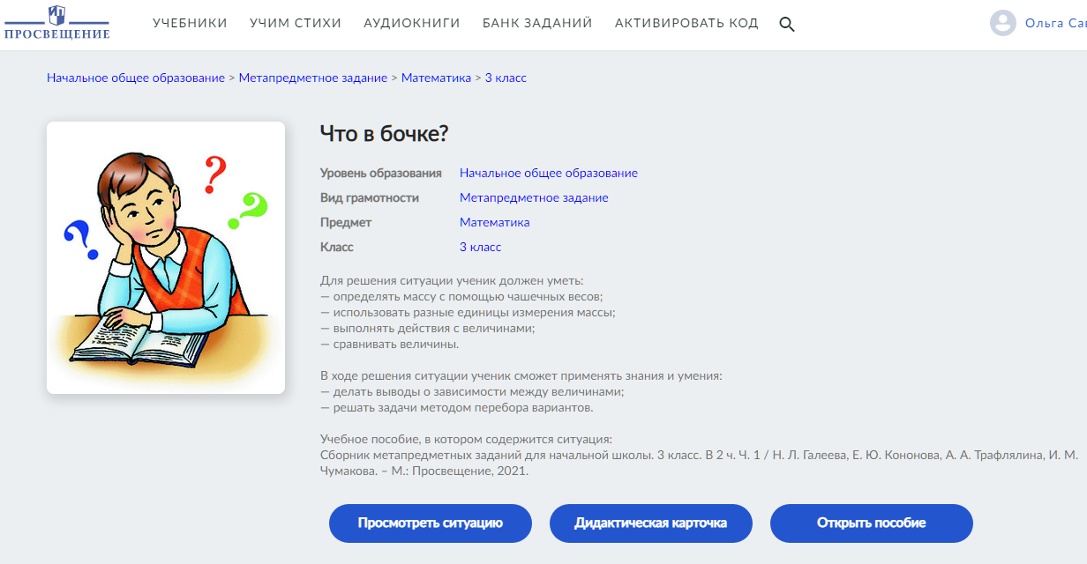
Банк заданий по функциональной грамотности на «Просвещении»
Численность населения.
Доход семьи.
Катание на упряжке.
Копилка.
Масса животных.
Модель дома.
Необязательные расходы.
Океаны.
Самый экономный.
Сапсан.
Секреты разумных расходов.
Сколько стоит праздник.
Скорость животных.
С помощью Интернета.
Способы оплаты.

Slide 23
Текстовые задачи. Учи.ру

Slide 24
Текстовые задачи. Яндекс. Учебник

Slide 25
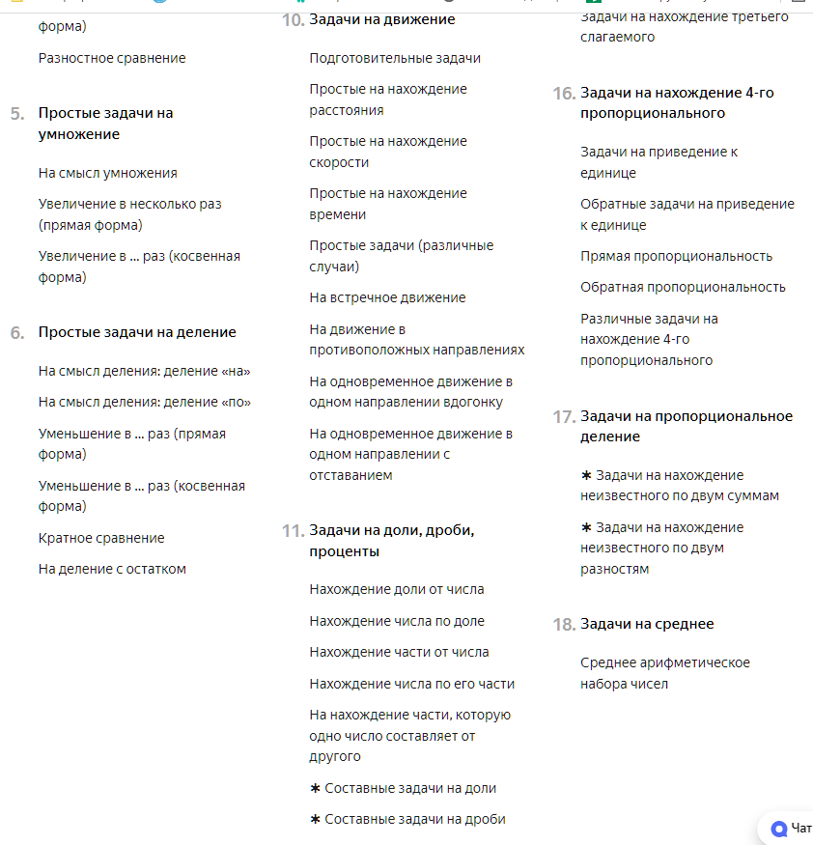

Slide 27
ЗАЛ «МАТЕМАТИКА И ЦИФРОВЫЕ ТЕХНОЛОГИИ»
1 МАТЕМАТИКА ПРИРОДЫ И ИСКУССТВА
2 СТЕРЕОМЕТРИЯ
3 ЦИФРОВЫЕ ТЕХНОЛОГИИ

Slide 29
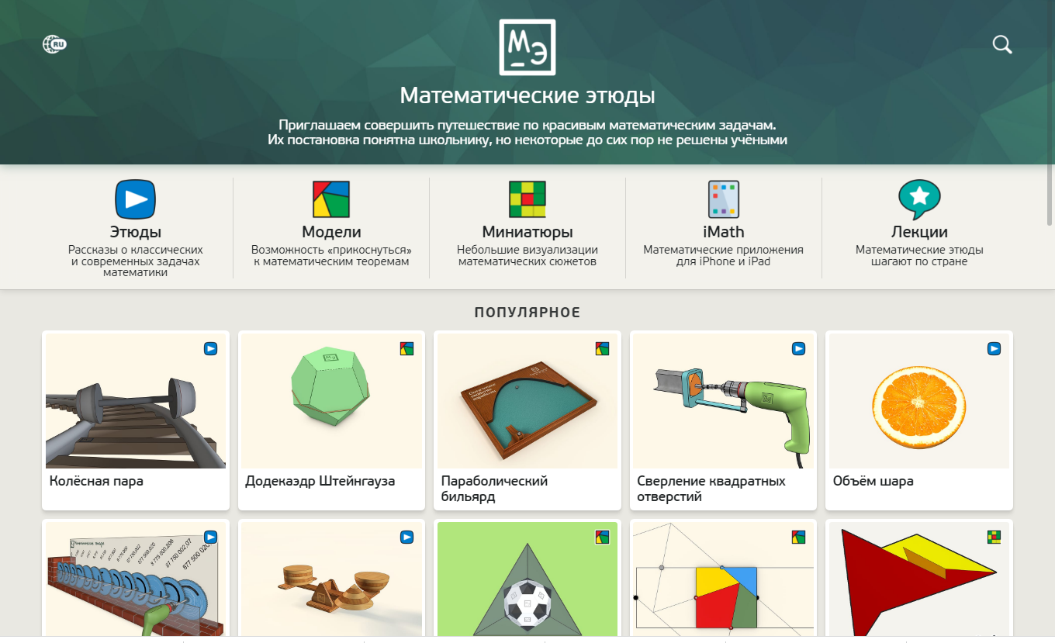

Slide 30
ЗАДАНИЯ ДЛЯ ФОРМИРОВАНИЯ ФУНКЦИОНАЛЬНОЙ ГРАМОТНОСТИ, математика (Задания приведены из книги Н.А.Зайцева)
Двое пошли - 3 гвоздя нашли. Следом четверо идут, много ли гвоздей найдут? (Ответ: скорее всего ничего не найдут).
В шестиэтажном доме с этажа на этаж идут лестницы одинаковой длины. Во сколько раз подъем с первого этажа на шестой длиннее, чем подъем с первого этажа на третий? (Ответ: в два с половиной раза).
Курица, стоящая на одной ноге, весит 2 кг. Сколько весит курица, стоящая на двух ногах? (Ответ: 2 кг).
Может ли дождь идти 2 дня подряд? (Ответ: не может, т.к. дни разделяет ночь).
34. В колесе 10 спиц. Сколько промежутков между спицами? (Ответ: 10)
Девочка спросила дедушку, сколько ему лет. Тот ответил: «Если уменьшить мои годы в 6 раз и отнять еще 6 лет, то получишь 6. Узнай, сколько мне лет. (Ответ: 72 года).

Slide 34
Программа онлайн-конференции на платформе «Просвещение»
17-18 февраля 2022 г.
Инклюзивное измерение современного образовательного пространства
ОНЛАЙН-КОНФЕРЕНЦИЯ
Что получит каждый участник?
Возможность задать вопрос авторам учебников
Материалы от ведущих специалистов в области инклюзивного образования
Именной сертификат каждого участника
Скидка 12% на книги для детей с ОВЗ

Slide 35
Мониторинг по русскому языку и математике на Учи.ру
Тесты для 2-9 классов помогают выявить трудности учеников по основным темам программы. Проведите мониторинг в своем классе и получите подробный отчет об уровне знаний учеников, а также рекомендации от Учи.ру.
В течение года вы сможете провести три теста и увидеть динамику.

Slide 36
Анна Будакова «Математическая тревожность»
https://www.the-village.ru/children/children/291244-detski-vopros
Банк заданий по ФГ
https://media.prosv.ru/static/books-viewer/index.html?path=/media/ebook/398634/&pageFrom=1&pageTo=80
Гипермузей науки
https://museum.festivalnauki.ru/exhibits_cat/matematika-i-czifrovye-tehnologii/#stereometriya
Журнал «Начальная школа» https://n-shkola.ru/site/search/topic/6
Задания на математическую грамотности https://rikc.by/ru/PISA/2-ex__pisa.pdf
Логические задачи
https://old.mousemath.ru/our-projects/free-downloads
Математика для всех: секреты мотивации
http://www.edu.ru/news/glavnye-novosti/matematika-dlya-vseh-sekrety-motivacii/
Содержание функциональной грамотности применительно к образовательным областям современного учебного плана https://mp.mgou.ru/upload/iblock/6fb/Perminova_LM.pdf
Обучение учащихся составлению текстовых задач
http://school2100.com/upload/iblock/f49/f4998b3a76cc1b53eca983a788ba4da5.pdf
Островская Р.А. Учебные изобретательские задачи на уроках математики в начальной школе
http://school2100.com/upload/iblock/c34/c34108dec1afb0a3a3d4176070ac6d9a.pdf
Открытые задания PISA http://center-imc.ru/wp-content/uploads/2020/02/10120.pdf

